Slide 1
La Sig.ra Anna può essere dimessa!?
STABILIZZAZIONE CLINICA
+
CONTESTO ASSISTENZIALE
ADEGUATO

Slide 2
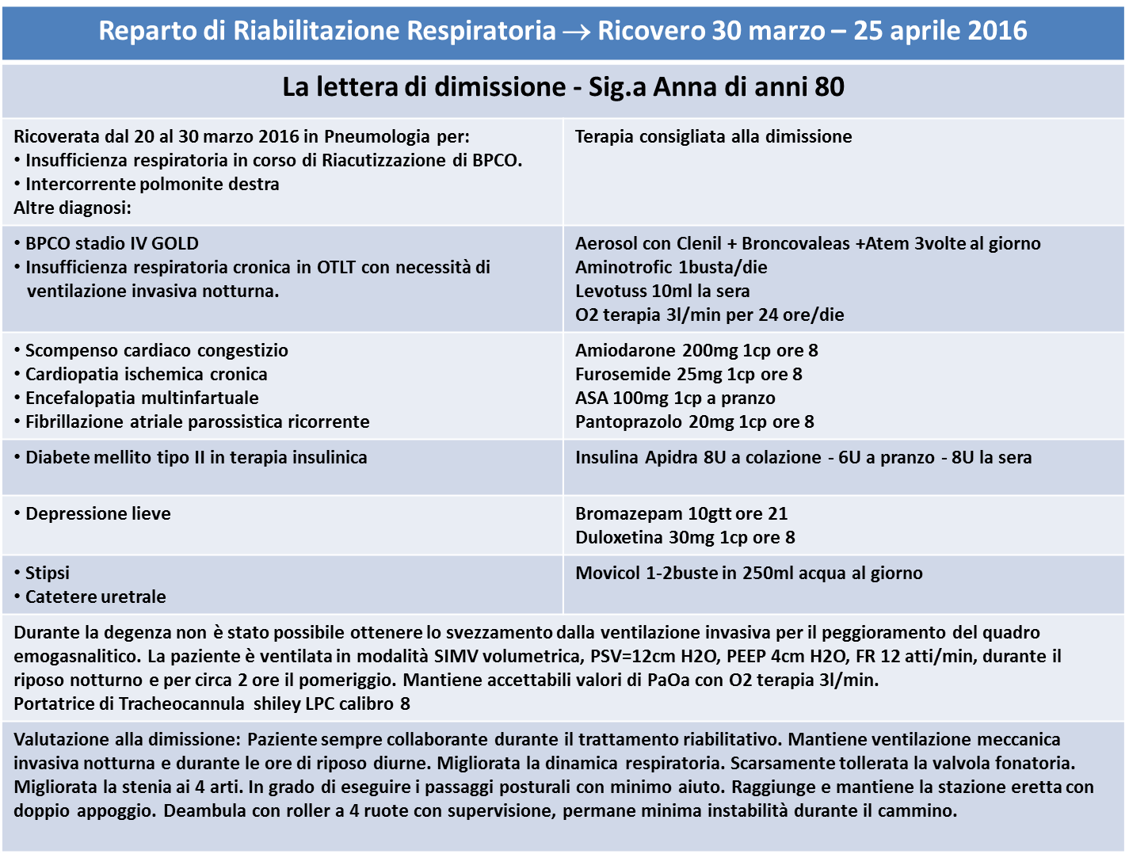

Slide 3
Accertamenti alla dimissione
ECG | RS, nella norma
Ecocardiogramma | Normali dimensioni interne atrio sx e radice aortica Vsx normali dimensioni lieve ipertrofia concentrica. Non alterazioni regionali della cinetica del ventricolo sx. FE 55% Calcificazione anulus mitralico posteriore che interessa il lembo mitralico, fibrosi della semilunari aortiche. Atrio dx nei limiti di norma. Non versamento.
Rx torace | Chiazzette addensative tendenti alla confluenza in sede basale bilaterale con minimo versamento pleurico alla base di sx. Accentuazione del disegno vasale con ili congesti.
Emogasanalisi | pH 7.411 - pCO2 49.3 * - pO2 69.5* - HCO3 act 30.6 - HCO3 std 29.0
Emocromo | GB: 7,12 Gr: 4,24, Hb: 11,5 Ht: 38,2 MCV: 96,4 PLT: 234
Glicemia, HbA1c | 124, - 8,7
Azotemia | 41
Na, K, Ca | 142, - 5,0 - 9,8
AST, ALT, GGT, Bilirubina, ALP | 32 - 41 - 14 - 1,1 - 34
Creatinina | 0,31
Fe, Transferrina, Ferritina | 56 - 153 - 206
TSH, FT4 | 4.3 - 0,84
Urine | Gb +

Slide 4
La Sig.ra Anna può essere dimessa!?
STABILIZZAZIONE CLINICA
+
CONTESTO ASSISTENZIALE
ADEGUATO

Slide 5
Dimissione pianificata con largo anticipo
Familiari di riferimento debitamente informati
Confronto tra tutte le figure coinvolte nel progetto assistenziale
(referente UCAM, Medico di Medicina Generale, Care-givers)
Tutti i presidi prescritti sono stati consegnati nel corso della degenza e ne è
stato verificato il corretto funzionamento
Insegnamento e verifiche
Istruzioni per l’uso
Farmaci e ricette
Riferimenti telefonici chiari per comunicazioni veloci

